Slide 1

Förebyggande av olyckor i hemmet och på fritiden – Vassa och heta föremål i hemmet
Innehållet grundar sig på projektet för att förebygga olyckor i hemmet och på fritiden

Slide 2

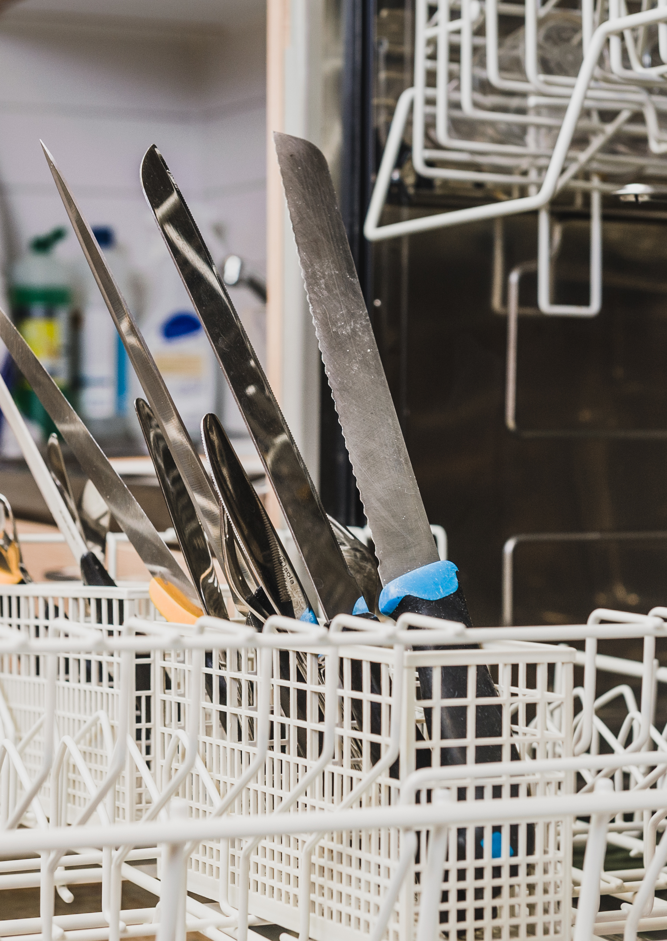
Vassa föremål i hemsysslor och att bli utsatt för något som är hett
Olika typer av sår kan uppstå vid ovarsam användning av vassa föremål.
Att bli utsatt för något som är hett kan medföra brännskador.
En brännskada orsakas av värme eller frätande kemiska ämnen och är en vävnadsskada, där huden och eventuellt även de underliggande vävnaderna skadas. Om huden inte kyls ned tränger skadan djupare ner i hudlagren.

Slide 3
Faktorer i anslutning till sår och brännskador
Vassa föremål: köksknivar, saxar, täljkniv, yxa, röjkniv, såg osv.
Heta föremål och ånga: spis, vattenånga, ugn, grill, bastuugn osv.
Brådska och ovarsamhet i hushållsarbete.
Otillräcklig vana att använda arbetsredskapen.
Opraktiska utrymmen, belysning.
Speciella särdrag i hushållsarbetet hos barnfamiljer, äldre och personer med begränsad funktionsförmåga.

Slide 4
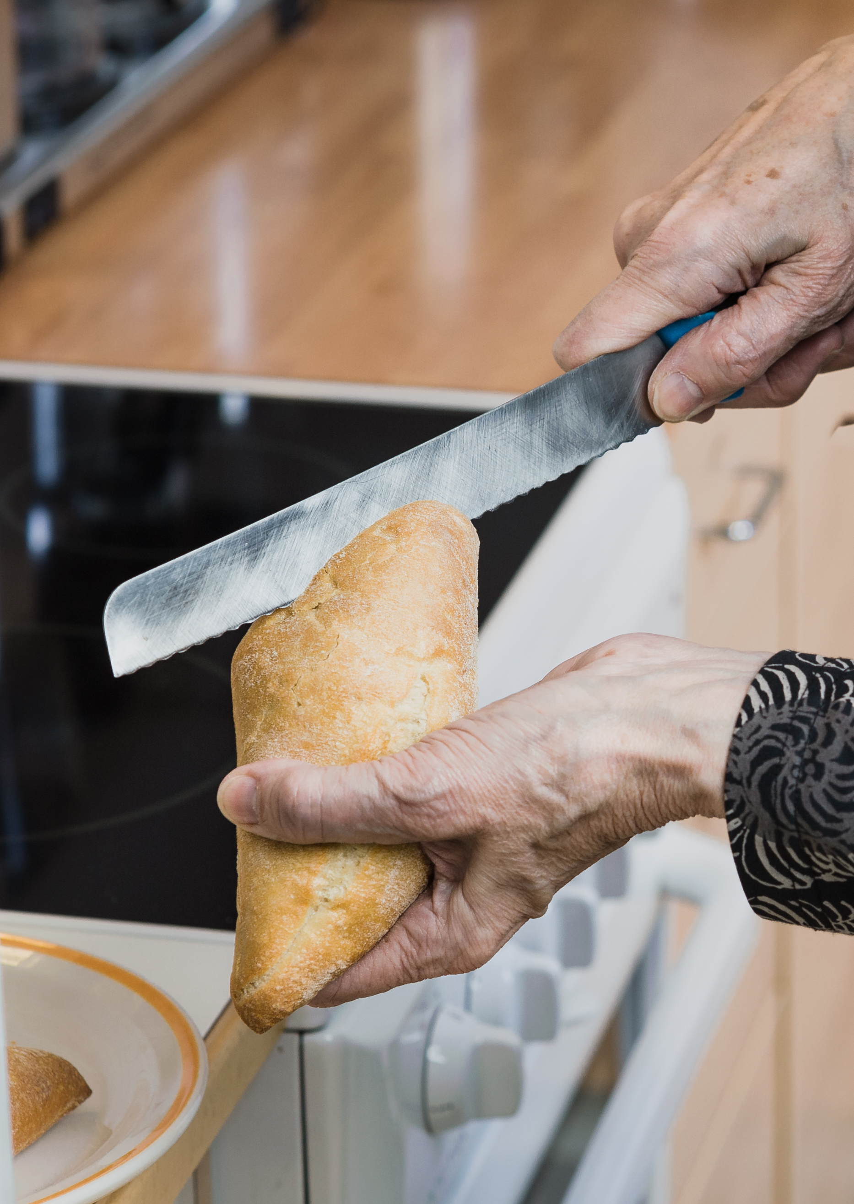
Förebygg: identifiera risker, undvik sår
Undvik risker i anslutning till vassa arbetsredskap genom att använda dem säkert.
Bli förtrogen med säker och ändamålsenlig användning av nya arbetsredskap.
Förvara arbetsredskapen säkert.

Slide 5
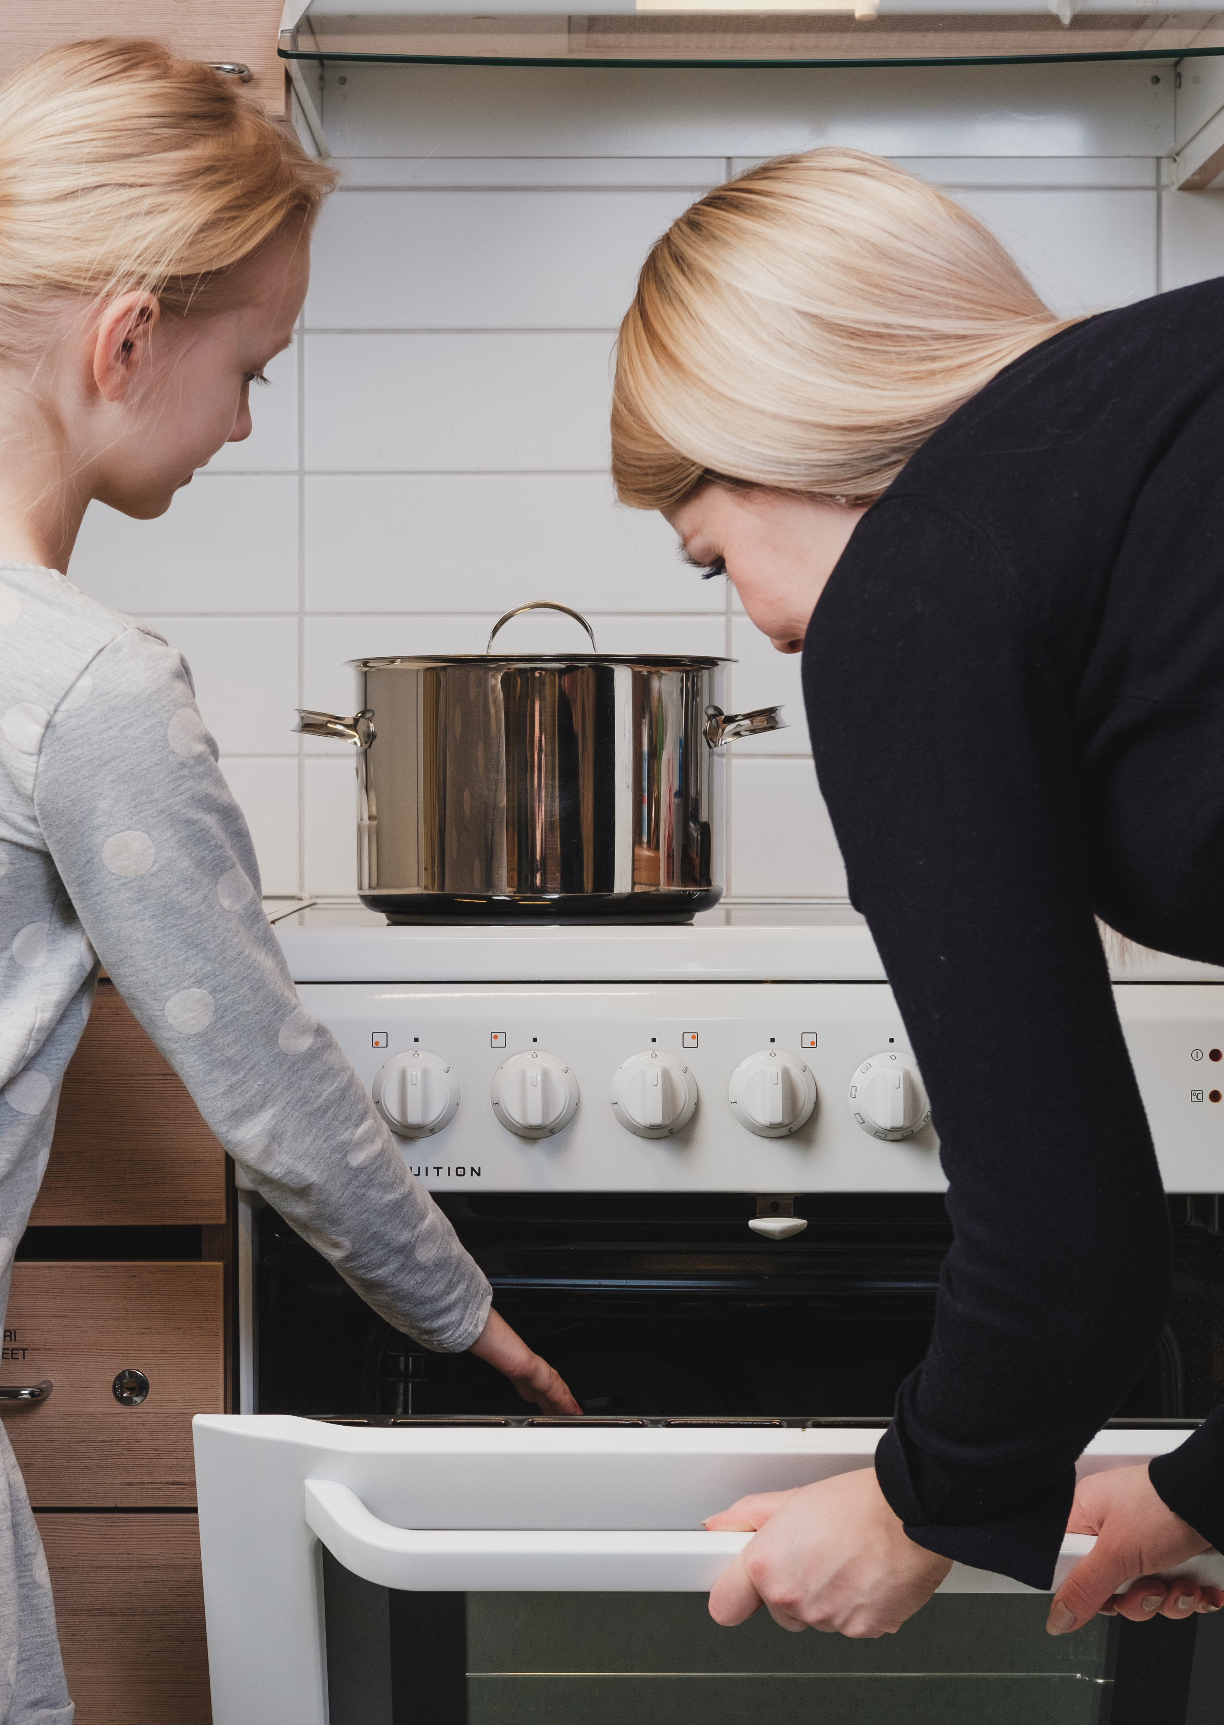
Åtgärder för att förebygga brännskador
Förebygg brännskador genom att undvika kontakt med
  het vattenånga
  bastuugn
  strykjärn
  ugn, grill
Iaktta särskild försiktighet när du arbetar med heta föremål.
Beakta barn och personer med nedsatt funktionsförmåga.

Slide 6
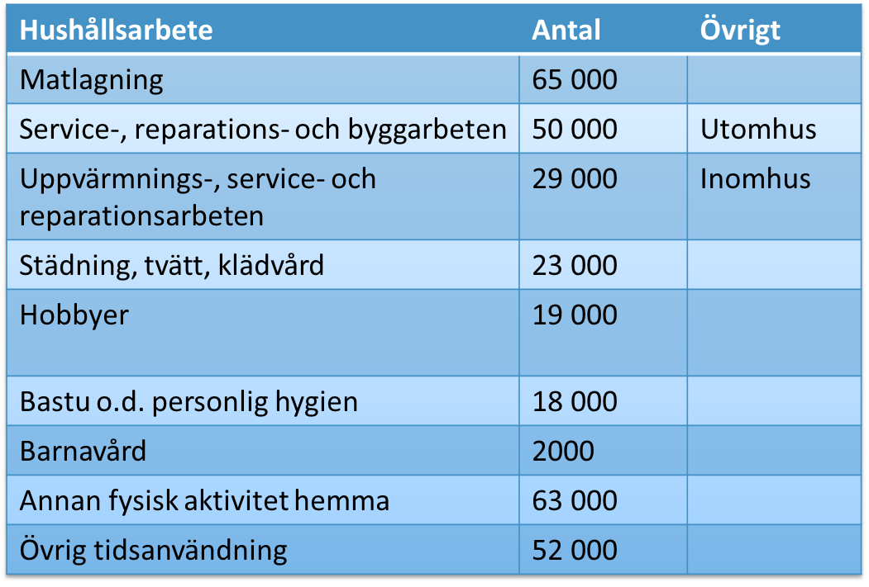
Hemolycksfall enligt det man gjorde när olyckan inträffade

Slide 7
Första hjälpen vid sår och brännskador
Första hjälpen för sår
Första hjälpen vid en brännskada

